Slide 1
Release 3 Team 5
Frida Kempinger, Jovana Mihajlovic, Magdalena Salomon
Praktikum Software Engineering – WS 2025

Slide 2
Präsentation Release 3 - Agenda
Aktueller Stand der:
Implementierung (inkl. Demo)
Tests und Analyse der Codequalität
Projektdokumentation
Sprint Retro
Einsatz von KI
Planung für die finale Abgabe

Slide 3
Aktueller Stand der Implementierung (inkl. Demo)
Was wurde umgesetzt?
Export Statistiken (mit Mankos)
Installation inkl. Anleitung
Überarbeitung Testcoverage
Notifications
Testplan
Admin kann Rechnungen löschen
Code Überarbeitung
Überarbeitung GUI/Funktionen
Wie wurde die Aufteilung vorgenommen?
2-3 User Stories pro Person
Jeder hat seine Codeteile überarbeitet

Slide 4
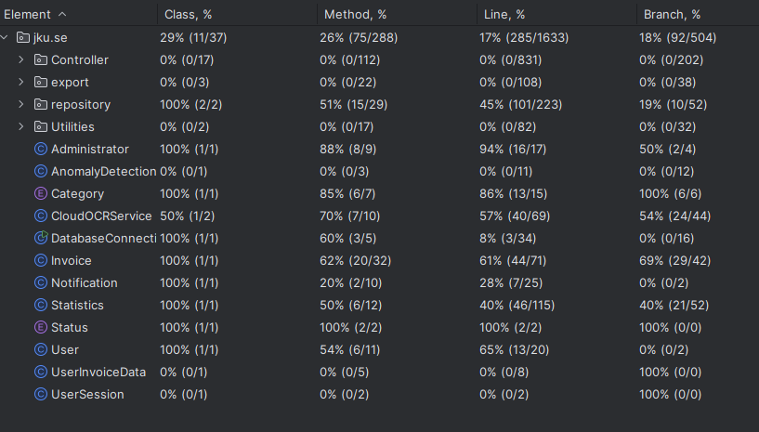
Tests und Analyse der Codequalität

Slide 5
Projektdokumentation
Systemdokumentation
Benutzerdokumentation
Testplan

Slide 6
Sprint Retro
Probleme:
Formatierung von Export
Jar-Datei ausführen
Was haben wir in diesem Sprint gelernt?
Verständnis für Github wird immer größer

Slide 7
Einsatz von KI
Wurde KI eingesetzt?
Wenn ja:
Anwendunsfall Export – da keine Vorkenntnisse
Umgang mit Mockito – da keine Vorkenntnisse

Slide 8
Nächste Schritte & Planung der finalen Abgabe
Code überarbeiten
Dokumentationen kontrollieren
Testabdeckung noch erweitern

